Slide 1
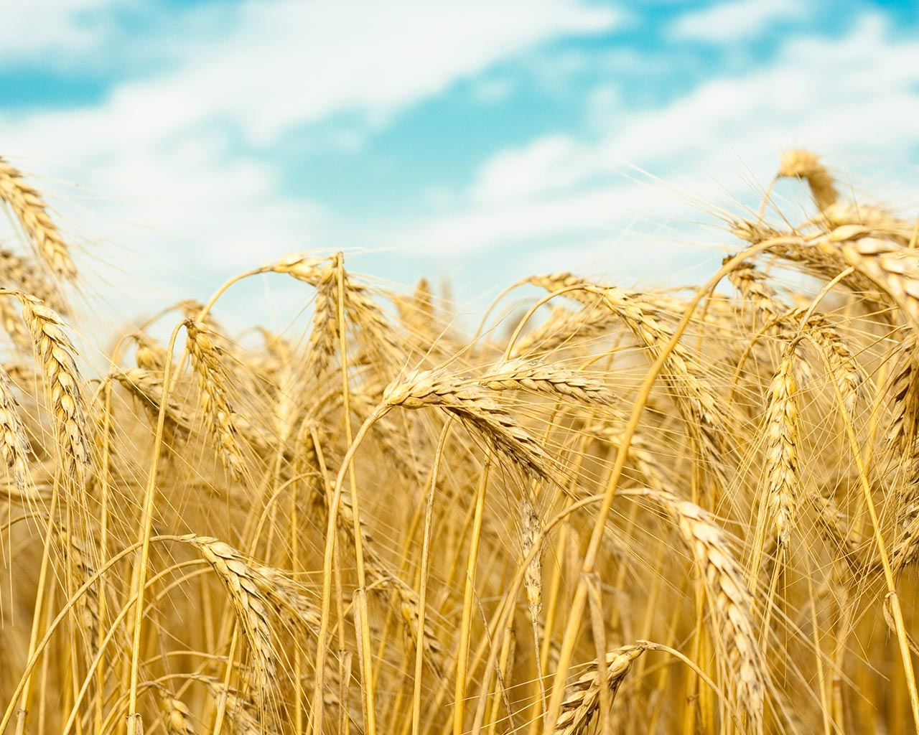
Приволжская оросительная система.
Подготовила Новикова Е.С
Руководитель :Ахпанова З.М

Slide 2
Летом 1972 года Саратовское Заволжье поразила жесточайшая засуха. Так, в
Новоузенском районе,с площади в 320 тыс. га было собрано в среднем всего по 10 кг.
зерна с гектара. В район за тысячи километров было завезено более 100 тыс. тонн кормов
.
Такое же положение было во многих Заволжских районах; пересохли все реки и
водоемы, тысячи голов скота перегонялись на зимовку в Казахстан и в Саратовское
Правобережье. Воду для обеспечения населения и скота возили автоцистернами,
мобилизованными из крупных городов, т.к. в крупных райцентрах Ершов, Горный,
Дергачи запас питьевой воды составлял всего 15-20 дней. Это одна из картин жизни
заволжских степей без орошения в засушливый год.

Slide 3
Проблема: Мелиорация благо или вред.
Цель: определить значение и роль мелиорации в развитии земледелия;
Задачи: 1. выяснить значение мелиорации в развитии Марксовского района;
2. определить положительные и отрицательные стороны мелиорации в Марксовском районе;
3. рассмотреть дальнейшие перспективы развития мелиорации земель.

Slide 4
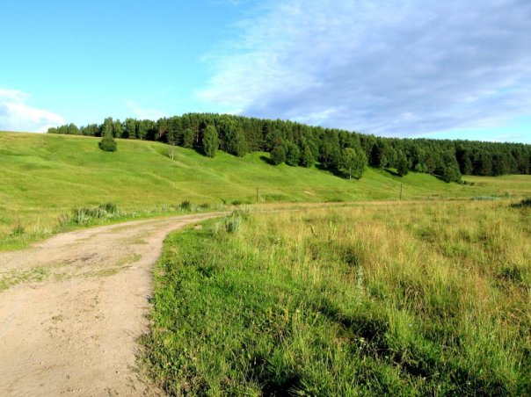
Такая жесточайшая засуха поражала Каждые 3 года Саратовскую область. На майском Пленуме ЦК КПСС в 1966 году было принято решение о начале развития Мелиорации в нашей области.

Slide 5
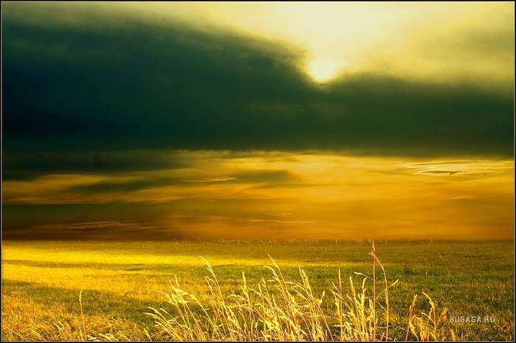
Пионером орошения в Марксовском районе стал колхоз Знамя Победы, ныне «Агрофирма Волга» . Здесь был введен орошаемый участок в 644га , которые орошали 4 дождевальных остановки ДДА-100 .

Slide 6
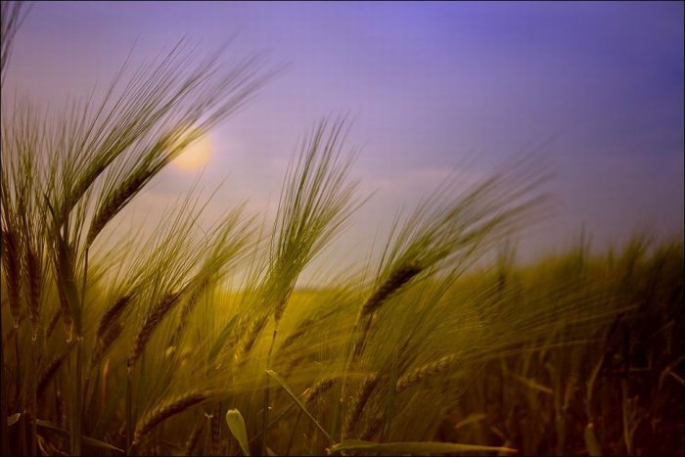
Однако поливной фонд использовался не эффективно, в основном для выращивания овощных культур. Одним из направлений интенсификации сельского хозяйства было развитие интенсивного орошаемого земледелия.

Slide 7
Характерной особенностью развития современного орошения является сооружение крупных оросительных систем ,которое связано с огромными капитальными вложениями: водохозяйственное строительство, строительство жилья, культурно - бытовых объектов с внедрением комплексной механизации для более эффективного применения техники.

Slide 8
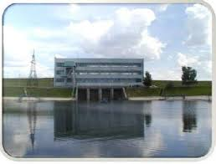
Май 1970года - начало строительства Приволжской оросительной системы . В 1972г пущена первая насосная станция.

Slide 9
Приказом Министерства мелиорации и водного хозяйства РСФСР №701 от 29 декабря 1972 года образована Приволжская оросительная система.

Slide 10
1974г - сдана в эксплуатацию первая очередь оросительной системы.
Туда, где в пыльной , знойной мгле
Тускнеет солнце день за днем,
На помощь сохнувшей земле
Мы воду Волги приведем.

Slide 11
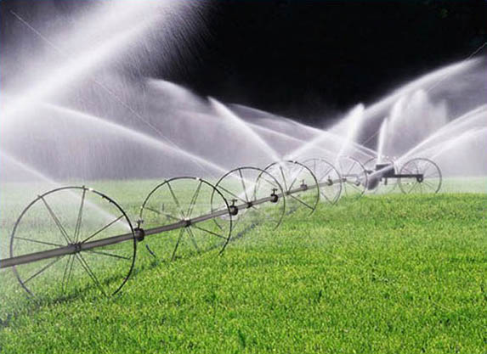
На полях заработали дождевальные машины : « Волжанки» , «Фрегаты» , « Днепры» , « Кубани» . В 1982г в Марксовском районе насчитывалось 1268 дождевальных остановок. («Фрегатов»- 748, «Волжанок»-419, «Днепров» -98, «кубаней» -3.

Slide 12
Приказом министра Мелиорации и водного хозяйства был организован «Главсредволговодстрой», который возглавил Герой Социалистического Труда И.П.Кузнецов.

Slide 13
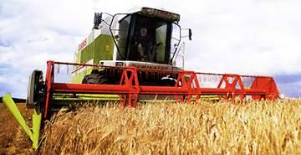
Одновременно с сооружением канала началось строительство орошаемых совхозов. 15 апреля 1974 года на базе 5 –го отделения совхоза «Осиновский» Энгельсского района был создан совхоз имени Майского Пленума ЦК КПСС.

Slide 14
Сейчас на полях ПК Раскатовское (бывший совхоз им. Майского Пленума ЦК КПСС) проведена реконструкция 18 км подземных труб (замена на полиэтиленовые) и до 2016 г будет проведена их полная замена (по Программе технического перевооружения и реконструкции до 2020 года), и увеличены поливные площади на 715 га.

Slide 15
Из 4090 га площади орошается 2800 «Фрегатами» . Однако , хозяйство планирует перейти на дождевальные машины нового поколения. Приобретены дождевальные машины «Зиматик» . Они работают за счет электрического генератора (сила 10 А), равномерно распыляют воду и дистанционно управляются . Компьютер установлен у неподвижной опоры .

Slide 16
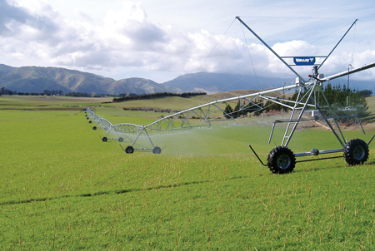
Он соединен с главным оператором ,который может менять параменты его работы через Jiperes.

Slide 17
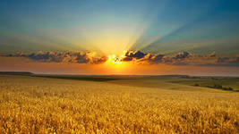
Мелиорация пережила трудные времена и все же, несмотря ни на что она жива. Запас прочности ,накопленный предыдущими десятилетиями позволил мелиорации сохраниться как отрасли .

Slide 18
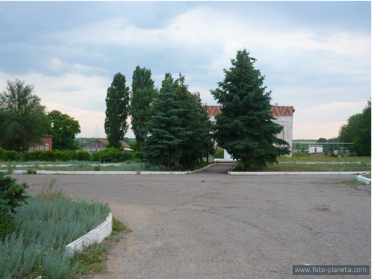
Орошение внесло неоценимый вклад в экономику Марксовского района , кардинально изменило его облик .Были введены в строй сотни тысяч квадратных метров жилья , сотни километров автодорог , несколько десятков школ и других жизненно необходимых объектов.

Slide 19
Прорезав сушь заволжской крепи,
Зеркальный гладью засверкал,
Неся спокойно воды в степи,
Большой Саратовский канал.
И плодородья магистрали
Вписали в скудные сырты,
Открыв в засушливые дали
Путь для стремительной воды.

